Slide 1

Mon portfolio
Avec Vue.js
Le 06/02/2025
Eléa DE SOUSA

Slide 2
Présentation générale
Objectifs :
Apprendre à travailler avec un nouveau framework : Vue.js
Se faire connaître et faire connaître ses créations
Réaliser un site à mon image

Slide 3
Conception et codage
Réalisation d’une maquette du site:
Header
Main
Footer
Utilisation de Vue.js
Création de formulaire
Modal

Slide 4
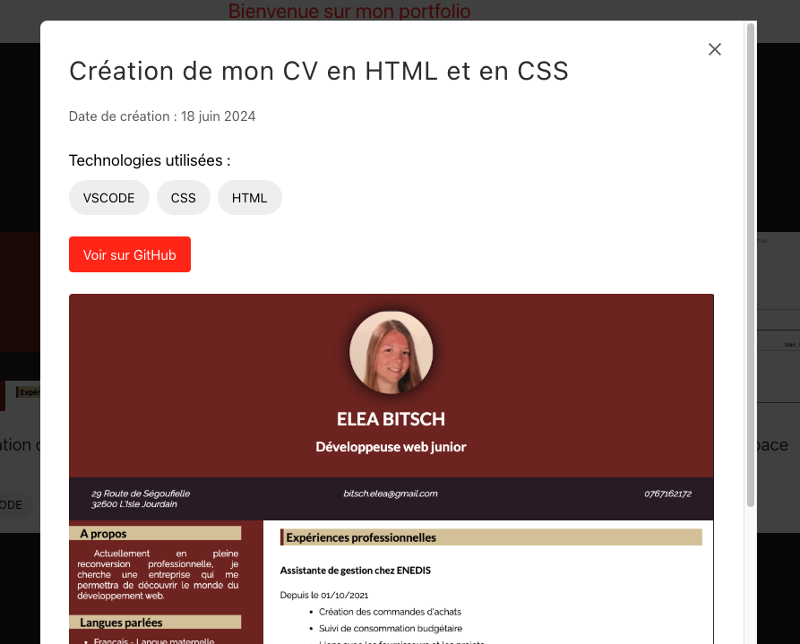
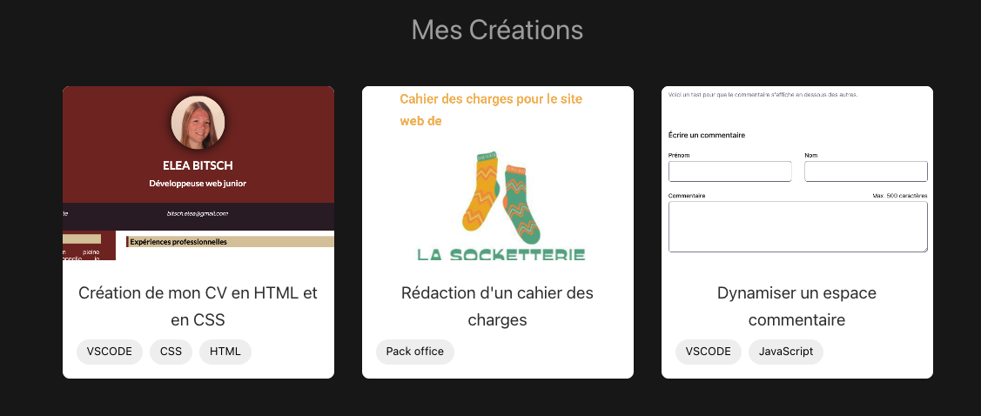
Eléments significatifs
Utilisation d’un modal
Notes:
création des “cartes” des projets puis création de la partie qui s’ouvre quand on clique dessus

Slide 5
Exemple de recherche
Vue3+composition API: Creating a Reusable Modal Component with outside click handling. (https://medium.com/@romanvinnick/vue3-composition-api-creating-a-reusable-modal-component-with-outside-click-handling-43e830d289c1)

Slide 6
Synthèse et conclusion
Visuel satisfaisant
Je me suis vite perdue dans la conception et le codage
Certains critères demandés non pris en compte (pas responsiv par exemple)

